Slide 1
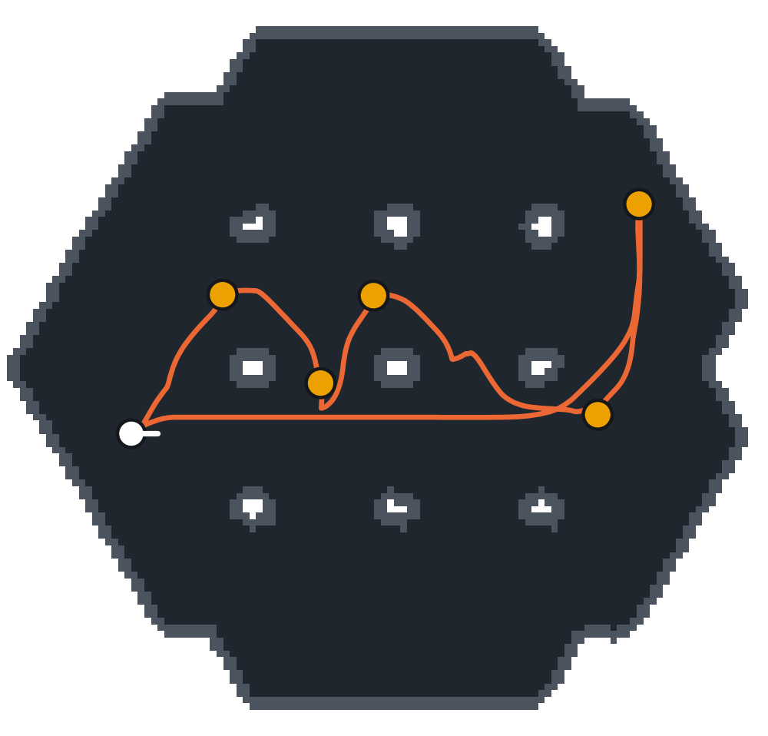
Автономный ИИ-исследователь на роботе-платформе
Робот сам ищет скрытые образцы, замечает, что среда изменилась, и возвращается на базу
DID Hack 2026 · финал · 9 октября
Журавлёва Полина Петровна — разработчик (Back/ROS)
Ефремова Анастасия Михайловна — ML (LLM)
Путиловский Михаил Вячеславович — аналитик (исследователь)
TurtleBot3 Burger в Gazebo: путь робота в настоящем прогоне, собрано 5 образцов из 5, возврат на базу
Notes:
Наш проект — автономный ИИ-исследователь. Робот TurtleBot3 сам ищет скрытые образцы, замечает, что среда изменилась, и возвращается на базу.

Slide 2
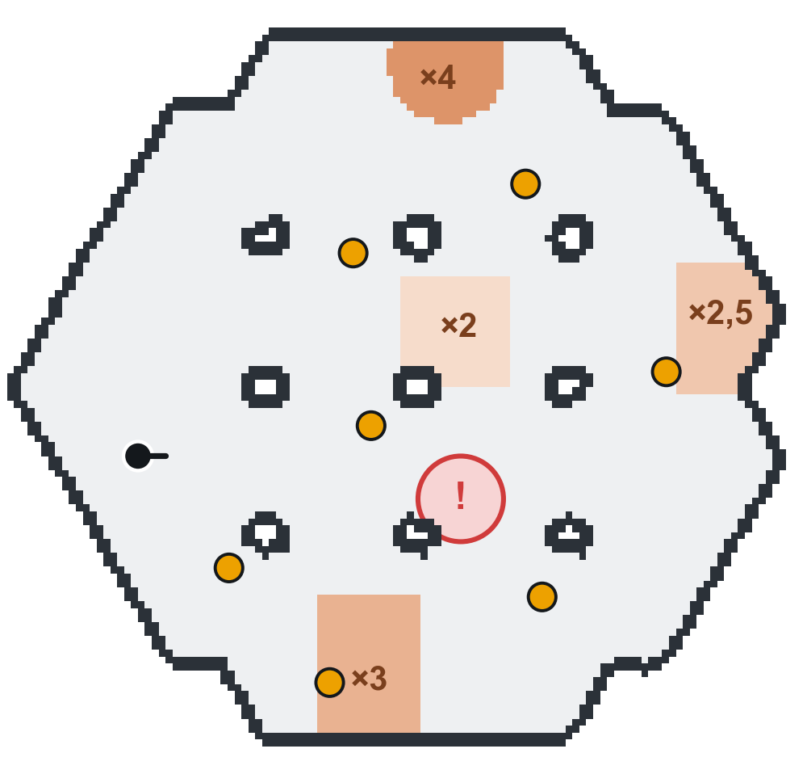
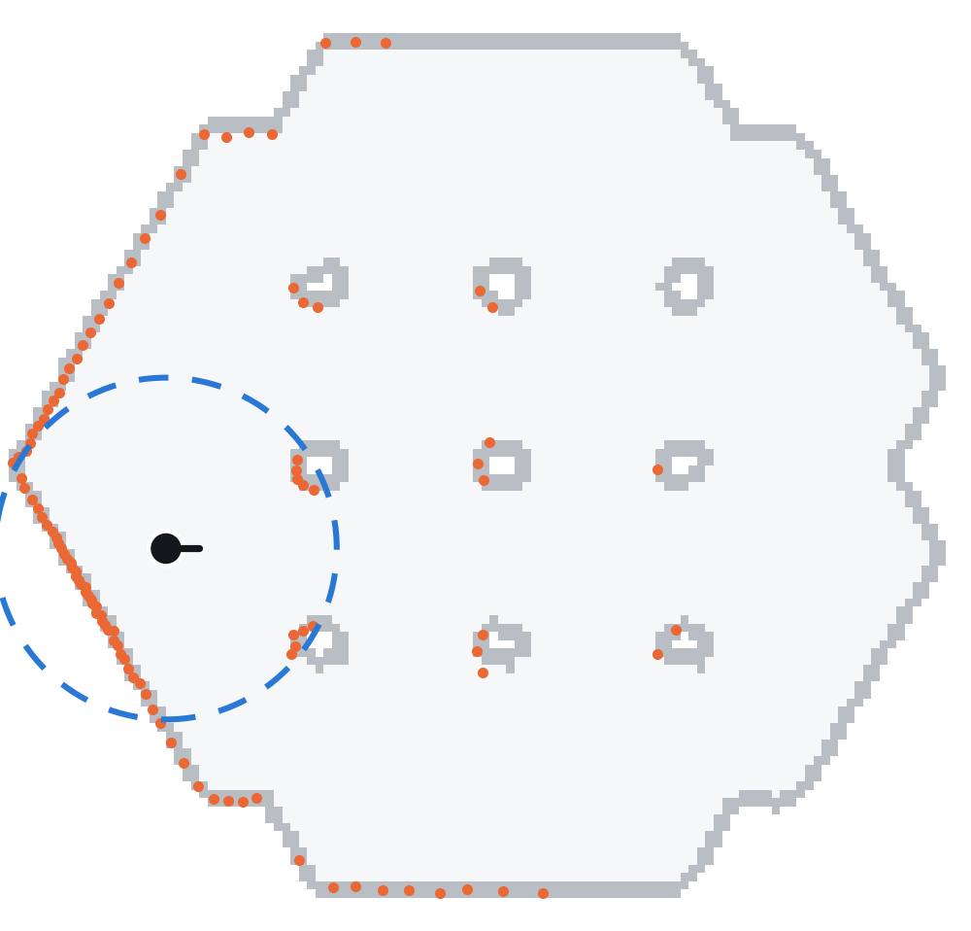
Робот ищет то, чего не видит, — как исследователь
Образцы, дорогой грунт и опасные зоны скрыты; камеры нет — только лидар, заряд батареи и одно число датчика
Как на самом деле
Что видит робот
Исследовательская гипотеза. Робот, который по ходу прогона сверяет свои ожидания с показаниями датчика и расходом батареи и по расхождению меняет поиск и запас на возврат, наберёт больше очков, чем робот с планом, составленным заранее.
Так же действует сам робот:
гипотеза
действие
данные
вывод
образцы, грунты, зоны
стены и число датчика
Подтвердилось
Уточнилось
Не подтвердилось
Против плана заранее +13,3 очка [+7,4; +19,0]. Распознавание сбоя датчика — ещё +6,4 [+2,9; +9,8].
Подсказка о местах образцов даёт +14,5 очка, лучший порядок обхода — +1,6: дело в знании о среде, а не в маршруте.
Реакция на грунт и на его смену очков не дала: +1,0 [−3,6; +5,4] и +0,02. По возврату на базу разницы с планом нет.
быстрый симулятор, трудный уровень
быстрый симулятор, трудный уровень
быстрый симулятор
Notes:
Образцы, дорогой грунт и опасные зоны скрыты, камеры нет. Гипотеза: робот, который сверяет ожидания с датчиком и батареей, наберёт больше, чем робот с планом заранее. Подтвердилось: плюс тринадцать очков. А реакция на грунт очков не дала.

Slide 3
Один агент и один судья, два симулятора
Агент и стенд общаются только через каналы из условия: нашего судью можно заменить судьёй организаторов
Стенд
Агент
Генератор сценариев
заряд, датчик образцов,
штрафы, лидар, одометрия
Картина мира
Планировщик
уровень и номер → расстановка
образцы, грунт, зоны, положение
правило или языковая модель
Судья
заряд, датчик, штрафы, очки
скорость колёс,
«собрать», «финиш»
Исполнитель
Журнал гипотез
Симулятор
путь по сетке и скорость колёс
что предположил и что вышло
Gazebo — показ, быстрый — серии
Место языковой модели. Читает миссию, заданную словами, и предлагает подцели: разведать область, проверить место, вернуться. Ответ проверяется; при сбое решает правило. Гипотезы робота, путь и скорость колёс — программа.
Зачем два симулятора. Gazebo — физика и показ. Быстрый — серии: 240 прогонов за 37 секунд, поэтому у каждого вывода есть интервал.
Notes:
Агент и стенд с судьёй общаются только через каналы из условия. Тот же агент ездит в Gazebo и в быстром симуляторе, где мы ставим серии опытов. Языковая модель читает миссию и предлагает подцели; гипотезы робота и движение — программа.

Slide 4
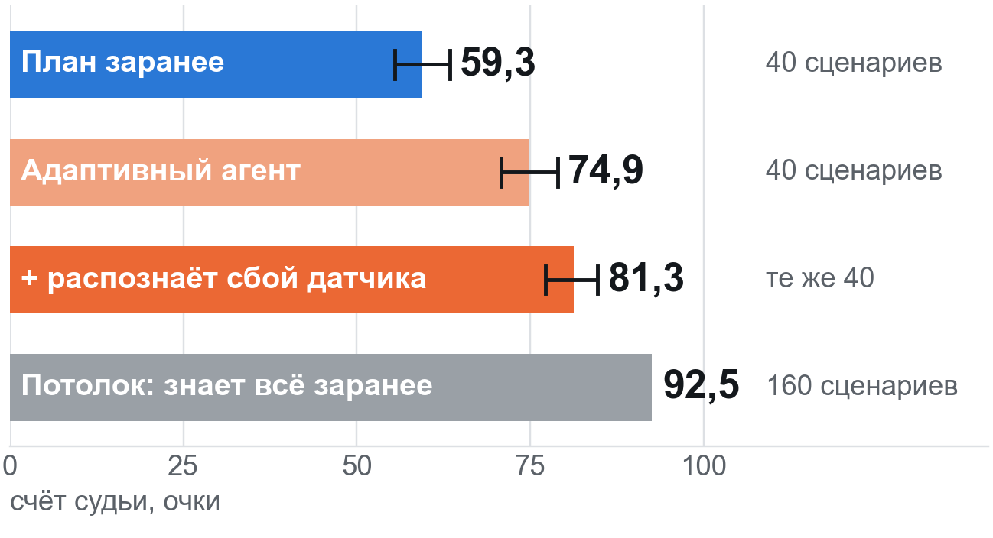
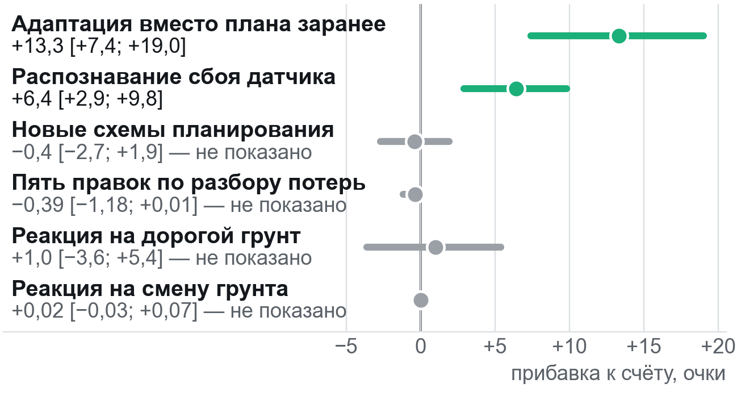
Трудный уровень: 81 очко при потолке 92,5
Быстрый симулятор, новые сценарии; отрезки — 95% интервалы. Внизу — проверка в Gazebo
Счёт по вариантам агента
Что дало каждое улучшение (серое — не показано)
5 из 5
8 из 9 → 7 из 7
76,2 и 75,9
прогонов показа: 7 из 7 образцов, возврат, без штрафов, счёт 90,8–91,9
возврат на базу после защиты от потери положения
счёт в Gazebo и в быстром симуляторе: различие не показано
Gazebo, трудный уровень, сценарий 2
Gazebo, трудный уровень
9 пар одинаковых трудных сценариев
Notes:
Трудный уровень, быстрый симулятор: 75 очков, а с распознаванием сбоя датчика — 81 при потолке 92 с половиной. Четыре идеи выигрыша не показали, и это тоже результат. В Gazebo показной сценарий пройден пять раз из пяти.

Slide 5
Изменения робот замечает сам; модель читает миссию
Среда меняется без объявления. Гипотезы робота выдвигает и проверяет программа, а не модель
Что робот замечает сам
Языковая модель: три модели с сервера МАИ
Датчик образцов шумит
+6,4
Миссии, заданные словами (быстрый симулятор)
→ делает вывод «сбой» и ждёт
очка [+2,9; +9,8]
45–46 из 48
0 из 48
быстрый симулятор
Штрафы: новая опасная зона
+3,5
модель — на каждой из трёх
правило: текст не читает
→ запоминает зону и объезжает
очка [+0,4; +7,1]
93–98%
случаев: настоящая причина есть среди гипотез модели (разметка моделью); вывод верен в 24–39% против 86% у расчёта
быстрый, 3 новые зоны
Положение потеряно
7 из 7
опыт «в тени» · модель предлагает, расчёт проверяет
→ ищет себя заново, едет на базу
было 8 из 9 возвратов
+42,0
Gazebo
очка [+25,1; +59,6], если ехать по правилу, пока модель думает: 30,3 → 72,3; модель влияет на 9% решений
Грунт на пути подорожал
+0,02
→ меряет расход, вносит в карту
[−0,03; +0,07]
на имитаторе модели, задержка 15 с · по умолчанию выключено
выигрыш не показан
0,4 с
отвечает быстрая модель Jev — сторож миссии (большая — 19–24 с); «ровно два образца»: 20 из 20, правило — 0 из 20
Самокалибровка. При чужом законе датчика робот сам проверяет допущения: собрано 71% образцов вместо 1% и 61% вместо 23%. Быстрый симулятор; по умолчанию выключено.
быстрый симулятор · равноценность большой не установлена
Notes:
Изменения никто не объявляет: робот сам распознаёт сбой датчика, новые опасные зоны и потерю положения. Языковая модель полезна, когда задание меняют словами: 45 миссий из 48 против нуля у правила. Гипотезы модель предлагает хорошо, а выводы делает хуже расчёта — поэтому проверяет расчёт.

Slide 6
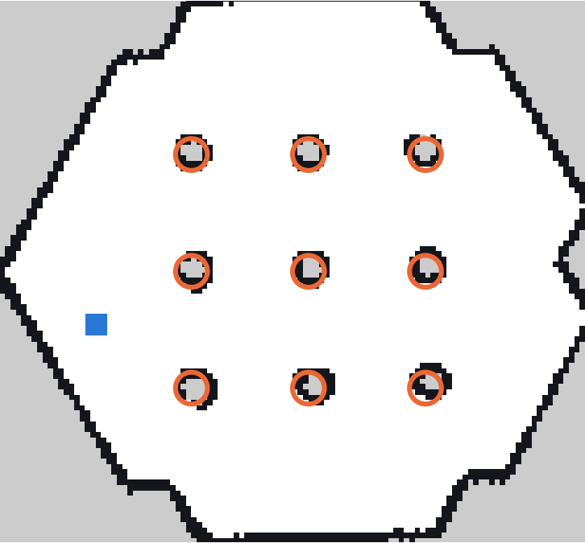
Бонусные треки: четыре закрыты числами
У каждого числа подписано, где оно измерено: Gazebo или быстрый симулятор
SLAM вместо готовой карты
95,8–98,7%
Карта робота совпала с готовой; столбов 9 из 9; начало координат совпадает с мировым с точностью около 5 см
Gazebo, 5 прогонов
Два робота, которые координируются
−26 с
Против пары без связи: прогон 103,7 → 77,8 с, заряд 100,4 → 74,1; оба вернулись 80 из 80 против 75
быстрый симулятор, 80 сценариев
Научный агент: журнал гипотез и выбор опыта
9 из 10
Подтверждённые гипотезы верны в 9 случаях из 10. Опыт выбирает самый дешёвый из различающих объяснения: расход на расследование 0,54 → 0,08 ед.; на счёт не влияет
быстрый симулятор, 320 прогонов
Карта, которую робот построил сам (SLAM Toolbox, Gazebo). Оранжевые кольца — настоящие места столбов; худший столб ушёл на 9,5 см. Синий квадрат — база.
Команда с ИИ-агентами
7 ошибок
Столько ошибок независимая проверка нашла в коде первых исследований; два вывода перевёрнуты
план, отчёты и история правок — в репозитории
Notes:
Бонусные треки. Карта, которую робот строит сам через SLAM, совпадает с готовой на 96–99 процентов. Два робота с координацией заканчивают на 26 секунд раньше пары без связи. Опыт робот выбирает самый дешёвый из различающих объяснения.

Slide 7



Человек руководит лабораторией, агенты в ней работают
Агенты подолгу работали без участия человека, но направление, роли и приоритеты задавал человек
Человек
Ведущий агент
Исследователи
Инженеры
обзоры литературы; кода не пишут
код, опыт, отчёт — каждый в своей копии кода
цель
роли
ограничения
решения на развилках
ведёт план
пишет задания
сводит ветки
пересчитывает числа
Gemini 3.8 Flash
Claude Opus 5.5
Ревьюер (проверяющий)
Советники
читает разницу, ищет ошибки, ничего не меняет
редко, только на развилках
около 70 сообщений за полтора суток
Claude Opus 5.5
GPT-6.1 Sol
Fable 5.1 и GPT-6 Astra
Цикл одного исследования ветка — отдельная копия кода; ревью — проверка кода другой моделью: 27 кругов по 15 работам
вопрос
и гипотеза
задание
код и опыт
в отдельной ветке
независимое
ревью
исправления
вливание
в общий код
пересчёт
чисел
1,5 суток
около 80
ни одна
241
982
24 000+
одна непрерывная сессия
поручений агентам
работа не прошла ревью с первого раза
правок кода (коммитов)
автоматических проверок
записанных прогонов
Notes:
Работали как лаборатория: человек задаёт цель и роли, агенты пишут код и ставят опыты. Каждую работу до приёма читает независимая модель. Ни одна не прошла ревью с первого раза.

Slide 8
Инфраструктура знаний: лаборатория, а не один робот
Что из сделанного переносится на другие задачи и как такие агенты встраиваются в науку и образование
Что переносится на другие задачи
Куда такие агенты встраиваются
1
Воспроизводимые опыты
В науке
одна команда → серия → разность с интервалом; 33 серии, более 24 тысяч прогонов
Тот же замкнутый цикл «гипотеза → опыт → данные → вывод», что у робота-учёного Adam [1, 2], автономной лаборатории A-Lab [3] и The AI Scientist [4]. Агент берёт на себя рутину опыта и оставляет проверяемый след.
2
Журнал гипотез
предположил, проверил, что вышло — и сверка со скрытой правдой
3
Независимая проверка
В образовании
код читает другая модель; отрицательные результаты записаны как результаты
Студент меняет гипотезу или правило агента и получает серию опытов с интервалом: 240 прогонов считаются за 37 секунд на одном компьютере. Учится методу, а не только коду.
4
Страница-объяснение
те же результаты простым языком и с рисунками
Источники: [1] King et al., Nature, 2004 · [2] King et al., Science, 2009 · [3] Szymanski et al., Nature, 2023 · [4] Lu et al., arXiv:2408.06292, 2024. Об ИИ в науке: OECD, Artificial Intelligence in Science, 2023; The Royal Society, Science in the Age of AI, 2024.
Notes:
И главное. Остаётся не робот, а лаборатория: воспроизводимые опыты, журнал гипотез, независимая проверка и страница-объяснение. Так устроены роботы-учёные в науке; студенту такой стенд даёт метод. Теперь покажем вживую.

Slide 9
Приложение. Ход исследований: робот и среда
Каждая строка — одно исследование, каждый значок — один шаг: какая модель работала и чем закончилось
Gemini — исследователь
Claude Opus — инженер
GPT Sol — ревью
✓
принято
→
следующая работа по теме
R1, R4. Среда и гипотезы
✓
7 ошибок найдено, два вывода перевёрнуты
K1–K4. Обзоры литературы
✓
проверка нашла две выдуманные ссылки
P1 → P2. Где робот теряет очки
✓
→
✓
сбой датчика: +6,4; пять новых правок: −0,4
A1. Новые схемы агента
✓
не лучше нынешней; потолок — 92,5 очка
R10. Смена грунта на пути
✓
выигрыш не показан — так и записано
R12. Выбор различающего опыта
✓
расход на расследование 0,54 → 0,08 ед.
R14. Самокалибровка датчика
✓
чужой закон датчика: собрано 71% вместо 1%
Вывод. Качество держится на устройстве процесса — отдельная ветка, независимое ревью, пересчёт чисел, — а не на вере в один ответ модели.
Notes:
Каждая строка — одно исследование, каждый значок — шаг: обзор исследователя, работа инженера или независимая проверка. Галочка — работа принята. В первых исследованиях проверка нашла 7 ошибок, и два вывода пришлось перевернуть. В обзорах литературы нашлись две выдуманные ссылки. P2 и R10 приняты как отрицательные результаты. Стрелка — следующая работа по той же теме.

Slide 10
Приложение. Ход исследований: модель и бонусы
Каждая строка — одно исследование, каждый значок — один шаг: какая модель работала и чем закончилось
Gemini — исследователь
Claude Opus — инженер
GPT Sol — ревью
✓
принято
→
следующая работа по теме
G2 → G3. Потеря положения в Gazebo
✓
→
✓
возврат в Gazebo: 8 из 9 → 7 из 7
R13 → L3. Модель: миссии и гипотезы
✓
→
✓
миссии словами 45–46 из 48, правило — 0
R3. Цена ожидания модели
✓
ждать на месте — минус 73 очка
R16. Не стоять, пока модель думает
✓
на имитаторе 30,3 → 72,3; выключено
J1. Jev — быстрый сторож миссии
✓
ответ 0,4 с; ревью защиты денег и ключа
M1. Два робота с координацией
✓
против пары без связи прогон короче на 26 с
F2. SLAM вместо готовой карты
✓
карта робота совпала с готовой на 96–99%
Счёт. 27 кругов ревью по 15 работам. Ни одна работа не прошла ревью с первого раза: после первого круга всегда были исправления.
Notes:
Продолжение: защита в Gazebo, языковая модель и бонусные треки. Последний значок инженера перед галочкой — правка ведущего агента. Всего 27 кругов ревью по 15 работам, и ни одна работа не прошла ревью с первого раза.

Slide 11
Приложение. Уровни 0–4: адаптация — с оговоркой
Сверка с условием задачи: что есть на каждом уровне и что нужно сказать честно
Уровень
Что есть
Оговорка
0. Запуск среды
✓
Одна команда поднимает мир, робота и судью; есть ручное управление и проверка, что данные идут
—
1. Навигация
✓
Путь по сетке карты с ценой клеток, запас 17 см от стен; команды скорости — как в условии
Nav2 не используется: условие это разрешает
2. Планировщик на языковой модели
✓
Модель по тексту миссии и сводке состояния возвращает подцели; исполняет программа. Миссии словами: 45–46 из 48
Режим «ехать, пока модель думает» — только на имитаторе, по умолчанию выключен
3. Научный цикл
✓
Журнал гипотез; расследования «вопрос — опыт — вывод»; опыт — самый дешёвый из различающих объяснения
Гипотезы робота выдвигает и проверяет программа; модель — только в опыте «в тени»
4. Адаптация
частично
Показ: на 31-й секунде дорожает грунт — робот меряет расход; на 42-й шумит датчик — вывод «сбой», ждёт 36 с
Очки даёт распознавание сбоя датчика (+6,4); реакция на грунт — нет
Notes:
Уровни с нулевого по третий выполнены. На четвёртом адаптация показана вживую и даёт очки там, где робот распознаёт сбой датчика; реакция на грунт выигрыша не дала.

Slide 12
Приложение. Критерии оценки: чем закрыт каждый
Веса — из условия задачи; в правом столбце — слабое место, о котором мы знаем
Критерий и вес
Чем закрыт
Слабое место
Работоспособность агента · 30%
Трудный уровень: 81,3 очка при потолке 92,5 (быстрый симулятор); показной сценарий в Gazebo — 5 из 5, счёт 90,8–91,9
До потолка 11 очков; пять правок их не вернули
Адаптивность · 25%
Генератор сценариев; робот сам распознаёт сбой датчика (+6,4), новые зоны (+3,5), потерю положения; показ адаптации есть
Реакция на грунт и его смену очков не даёт
Планирование на языковой модели · 15%
Три модели МАИ; проверка ответа и запасное правило; миссии словами 45–46 из 48, у правила 0 из 48
Обычной миссии модель ничего не добавляет; ответ идёт 15 с и дольше
Научный подход · 15%
Журнал сверен со скрытой правдой: верны 9 из 10 подтверждённых; выбор опыта с учётом цены: расход 0,54 → 0,08 ед.
Гипотезы робота выдвигает программа; тот же выбор даёт правило «самый дешёвый»
Ассистент и процесс · 5%
982 автоматические проверки; показ и серии опытов — одной командой; репетиция показа проведена
Ускорение от скиллов ассистента не измерялось
Презентация и «ИИ как инфраструктура знаний» · 10%
Эта презентация со слайдами о работе с ИИ, страница-объяснение и страница опытов
Связь с наукой — по литературе, не по внедрению
Notes:
По каждому критерию — чем он закрыт и где слабое место. Самые слабые места: реакция на грунт очков не даёт, а гипотезы робота выдвигает программа, а не языковая модель.

Slide 13
Приложение. Опыты: числа и интервалы
В скобках — 95% интервал разности на одних сценариях. Всё измерено в быстром симуляторе
Что сравнивали
Где измерено
Число и интервал
Вывод
Адаптация против плана заранее
трудный, 40 сценариев
72,7 против 59,3: +13,3 [+7,4; +19,0]
подтверждено
Распознавание сбоя датчика
трудный, 40 сценариев
74,9 → 81,3: +6,4 [+2,9; +9,8]
подтверждено
Новые схемы планирования
трудный, 160 сценариев
72,9 против 73,3: −0,4 [−2,7; +1,9]
различие не показано
Пять правок по разбору потерь
трудный, 40 сценариев
−0,39 [−1,18; +0,01]
выигрыша нет
Реакция на грунт и на его смену
по 40 сценариев
+1,0 [−3,6; +5,4] и +0,02 [−0,03; +0,07]
выигрыш не показан
Потолок: агент знает всё заранее
трудный, 160 сценариев
92,5; только места образцов — 87,8
знание важнее порядка
Выбор опыта с учётом цены
80 сценариев
расход 0,54 → 0,08; причина 86 → 92%
счёт тот же
Самокалибровка датчика
трудный, 40 сценариев
собрано 1% → 71% и 23% → 61%
по умолчанию выключено
Миссии словами, три модели МАИ
48 прогонов на модель
45–46 из 48; правило — 0 из 48
подтверждено
Модель — автор и критик гипотез
30 сценариев
счёт 65,0 против 65,0
ничего не меняет
Ожидание ответа модели 15 с
трудный, 20 сценариев
75,7 → 2,3: −73,4 [−98,5; −49,2]
ждать на месте нельзя
Ехать, пока модель думает
имитатор, 40 сценариев
30,3 → 72,3: +42,0 [+25,1; +59,6]
по умолчанию выключено
Два робота: со связью и без
80 сценариев
прогон −25,9 с [−30,5; −21,2]
подтверждено
Notes:
Все сравнения — на одинаковых сценариях, не использованных при настройке. Если интервал включает ноль, мы говорим «различие не показано».

Slide 14
Приложение. Ограничения и что не сделано
Что мы знаем о слабых местах и о чём нельзя говорить сильнее, чем показывают данные
Измерения
Не сделано
Серии — в быстром симуляторе; в Gazebo единицы прогонов: это проверка работоспособности
Гипотезы модели «в тени» размечала модель, а не человек; 38% гипотез, опровергнутых роботом, отвергнуты зря
Расход заряда и закон датчика — наши допущения; у самокалибровки при верных правилах отсутствие потерь не доказано
SLAM: счёт миссии по своей карте с готовой не сравнивался
Два робота: в Gazebo один прогон
Модель вживую на показе: режим «ехать, пока модель думает» есть, но измерен только на имитаторе и по умолчанию выключен
Гипотезы робота выдвигает и проверяет программа; модель делает это только в опыте «в тени»
Реакция на грунт и на его смену очков не даёт; исправление оставлено выключенным
Jev: равноценность большой модели не установлена; платные вызовы закрыты
До потолка остаётся 11 очков: пять правок их не вернули, причины смешанные
Notes:
Серии считаются в быстром симуляторе; в Gazebo прогонов единицы — это проверка работоспособности. На показе решает правило, а не модель. Гипотезы робота выдвигает программа.

Slide 15
Приложение. Архитектура: каналы между стендом и агентом
Имена и типы каналов — как в условии задачи; агент не видит ничего, кроме них
Стенд
Агент
Генератор сценариев
/did/battery /did/score
/did/sample_sensor
/did/events
Картина мира
Планировщик
уровень и номер → расстановка
образцы, грунт, зоны, положение
правило или языковая модель
Судья
/did/collect /did/finish
заряд, датчик, штрафы, очки
/scan /odom
Исполнитель
Журнал гипотез
Симулятор
путь по сетке и скорость колёс
что предположил и что вышло
Gazebo — показ, быстрый — серии
/cmd_vel
Запись прогона
Серии опытов
Веб-лаборатория и пульт
путь, заряд, решения и гипотезы агента
33 серии на одинаковых сценариях; разности с интервалами
графики, проигрыватель прогонов, управление показом
Notes:
Слева стенд: генератор сценариев, судья и симулятор. Справа агент. Между ними только каналы из условия, поэтому нашего судью можно заменить судьёй организаторов, не трогая агента.

